Slide 1



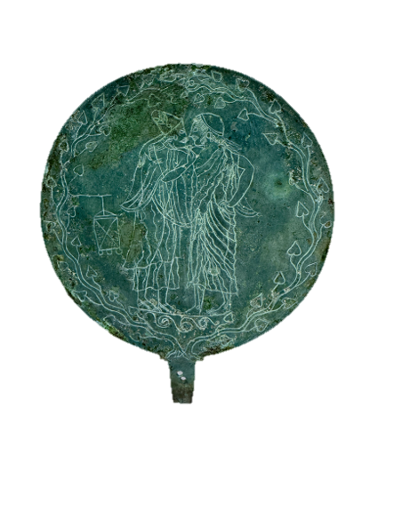
RESTAURO DI CINQUE SPECCHI
DELLA COLLEZIONE CASTELLANI
29 Maggio ore 18:30
Sala della Fortuna, Museo Nazionale Etrusco di Villa Giulia
Piazzale di Villa Giulia 9, Roma
CONFERENZA SUL RESTAURO E PRESENTAZIONE
DEGLI SPECCHI

Slide 2




La Genesi del Progetto
luglio 2024: inizia la nostra avventura con
LOVEITALY

Slide 3
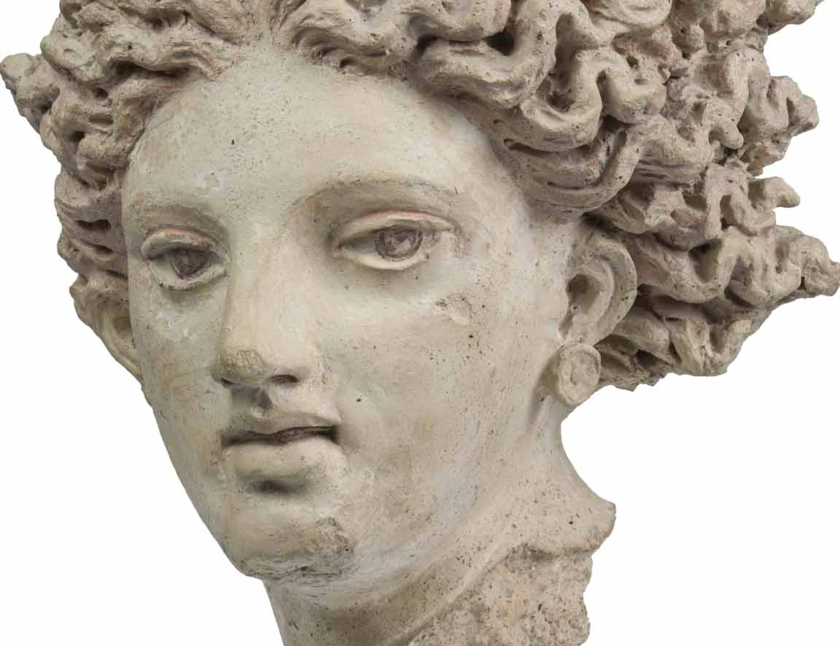
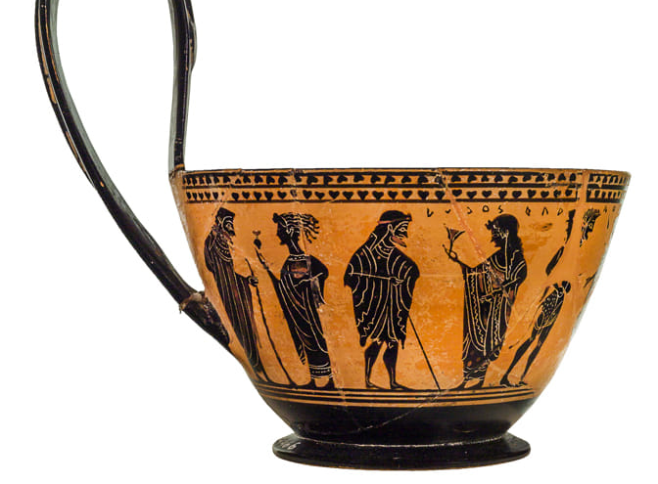
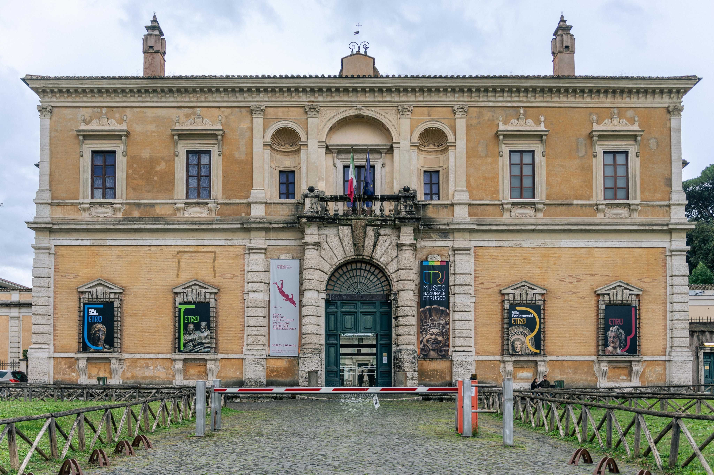
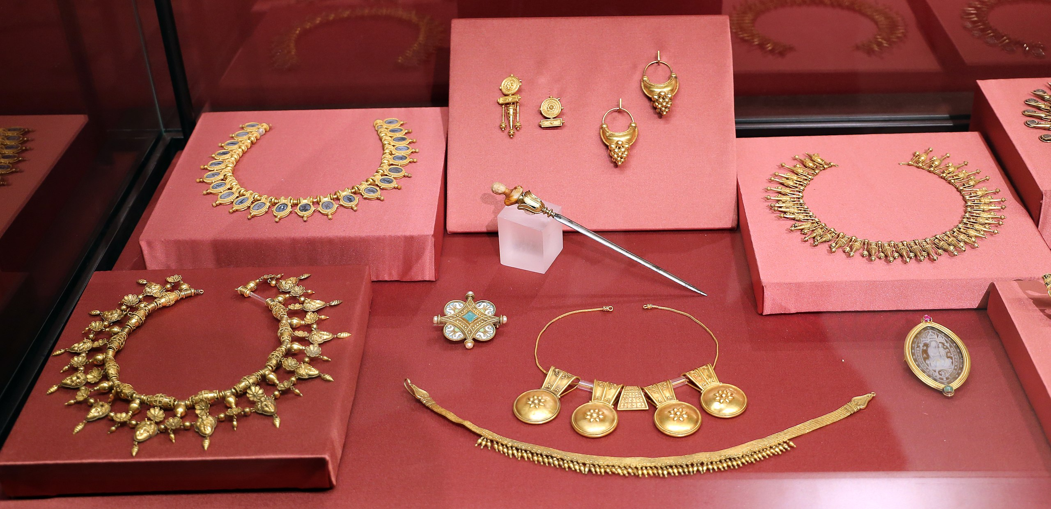
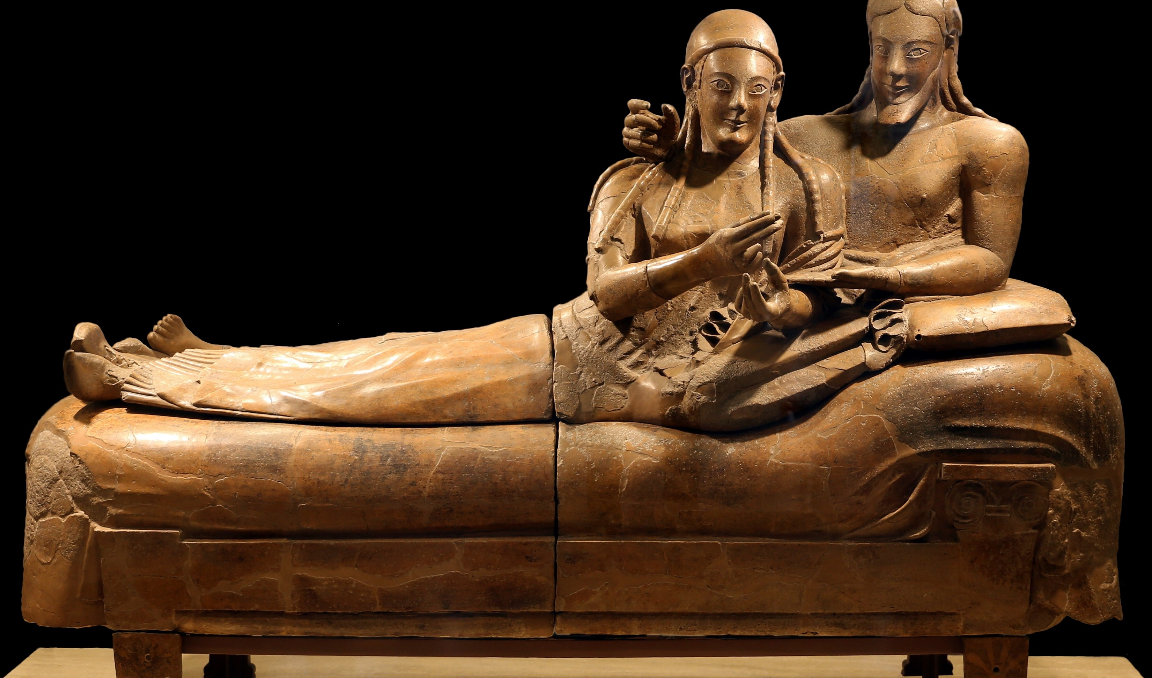
UN FELICE INCONTRO DI INTENTI E PASSIONI:
COSÌ NASCE LA COLLABORAZIONE CON IL MUSEO NAZIONALE ETRUSCO DI VILLA GIULIA

Slide 4
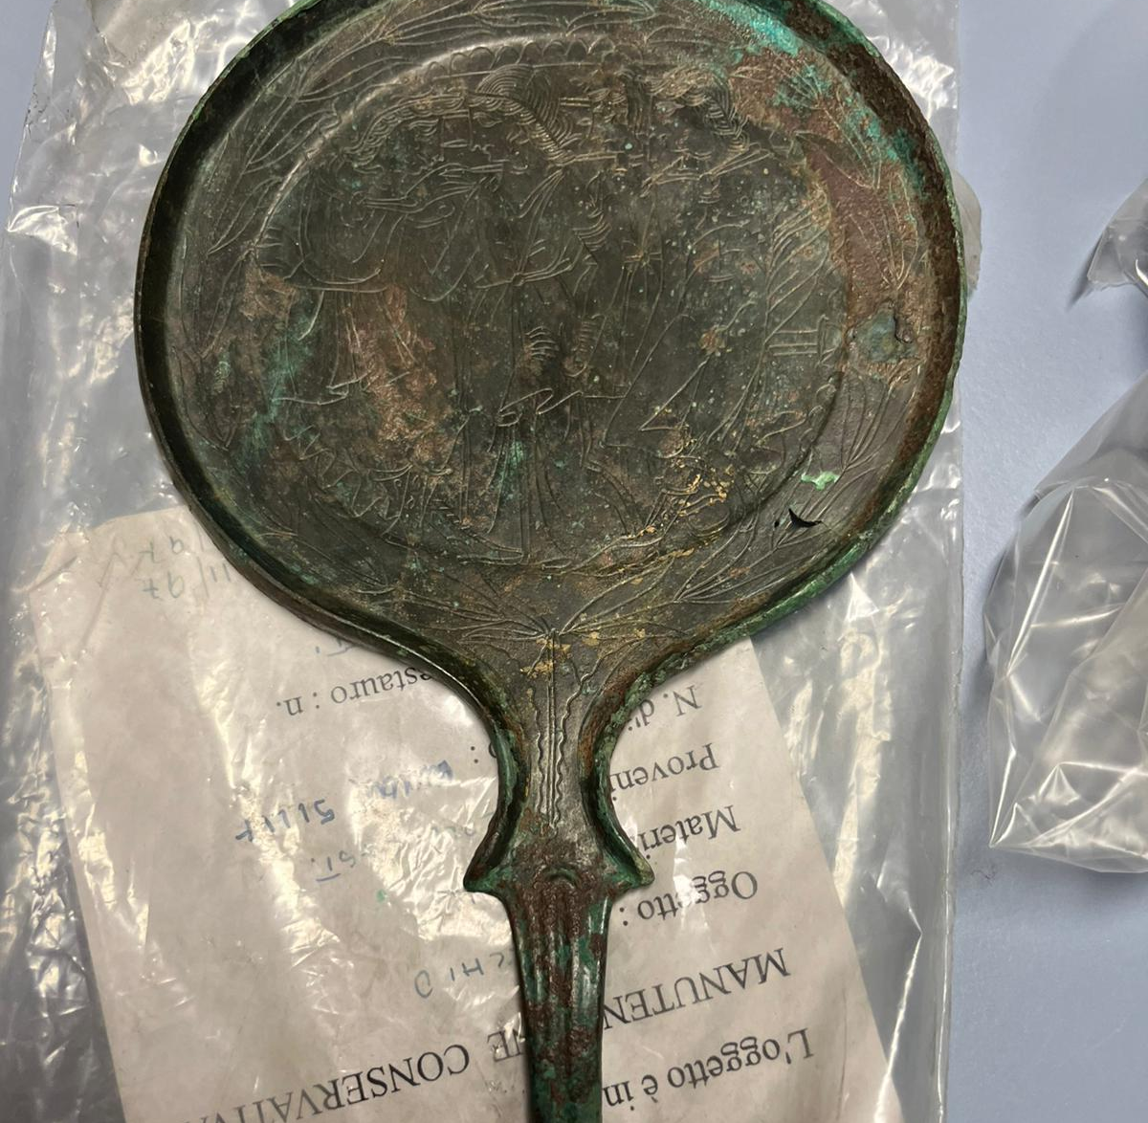
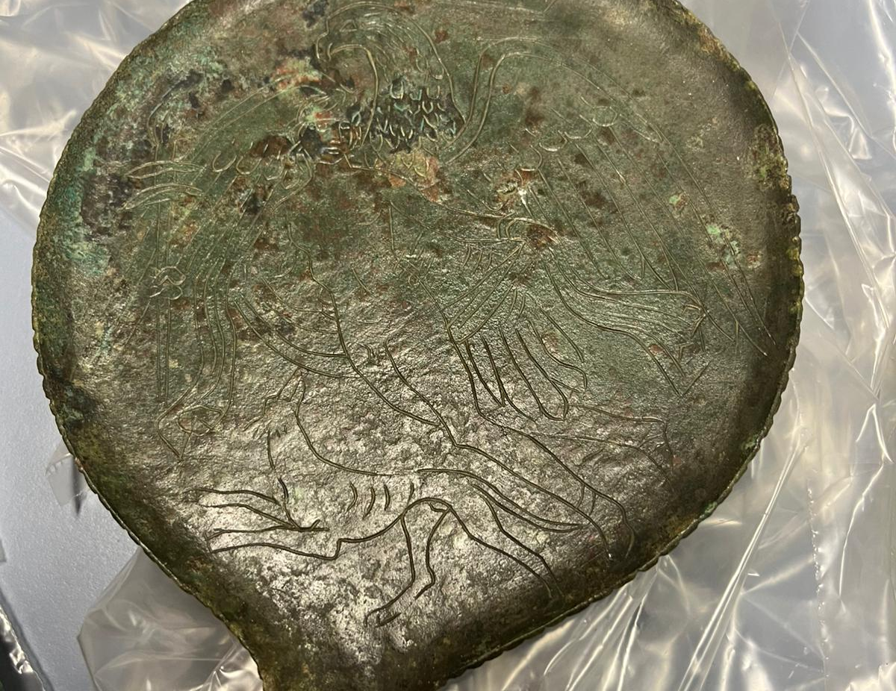
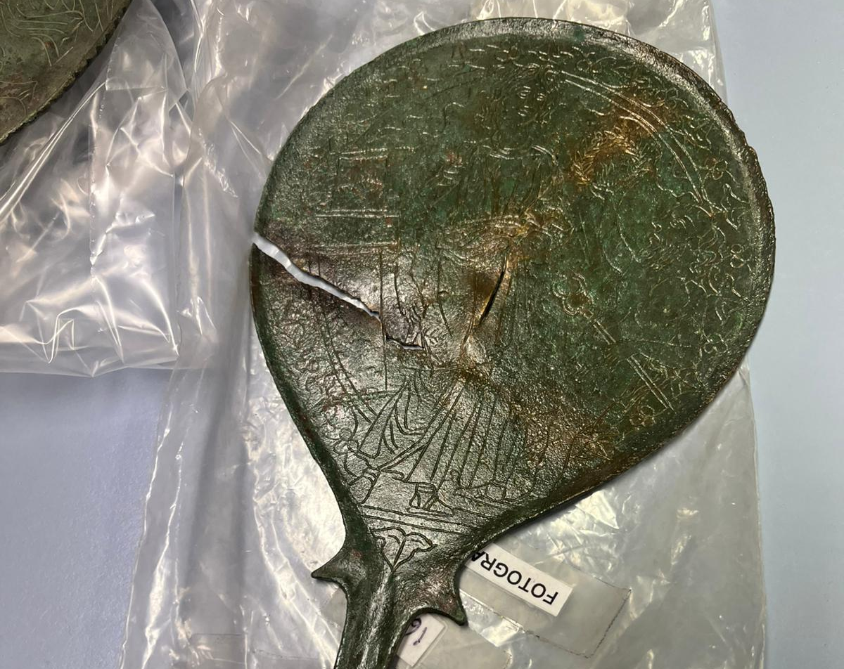
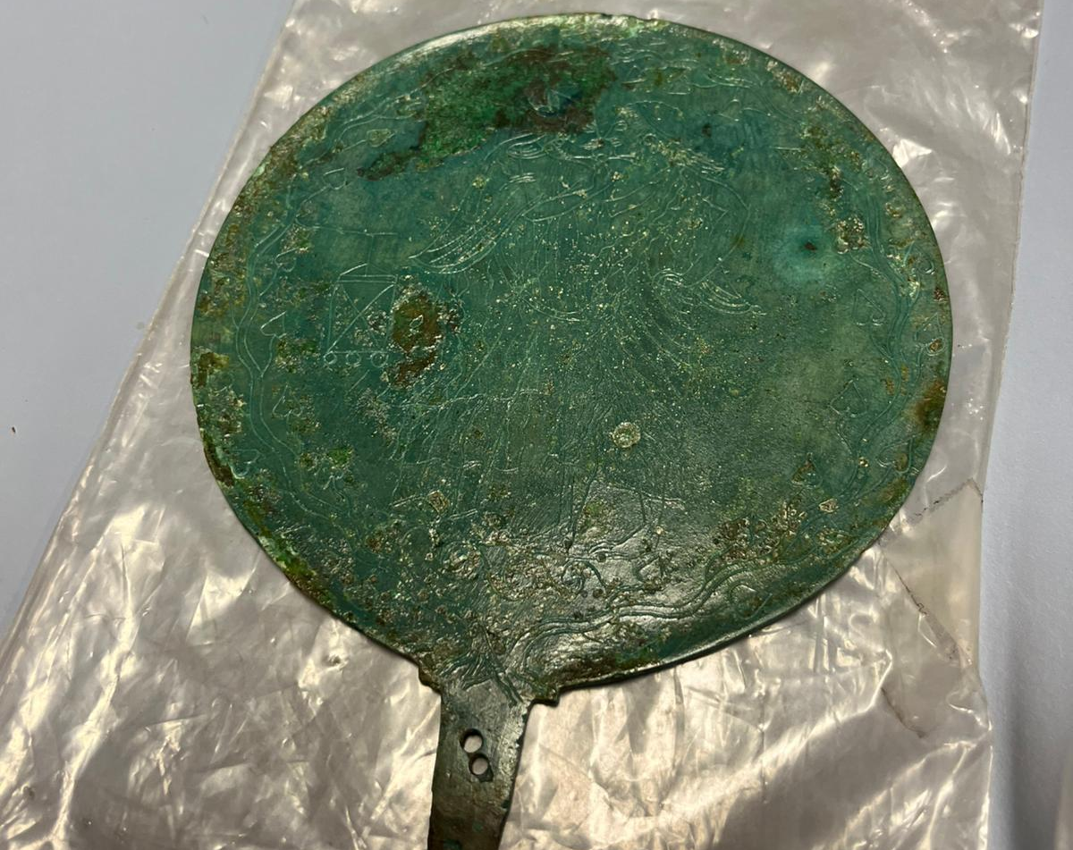
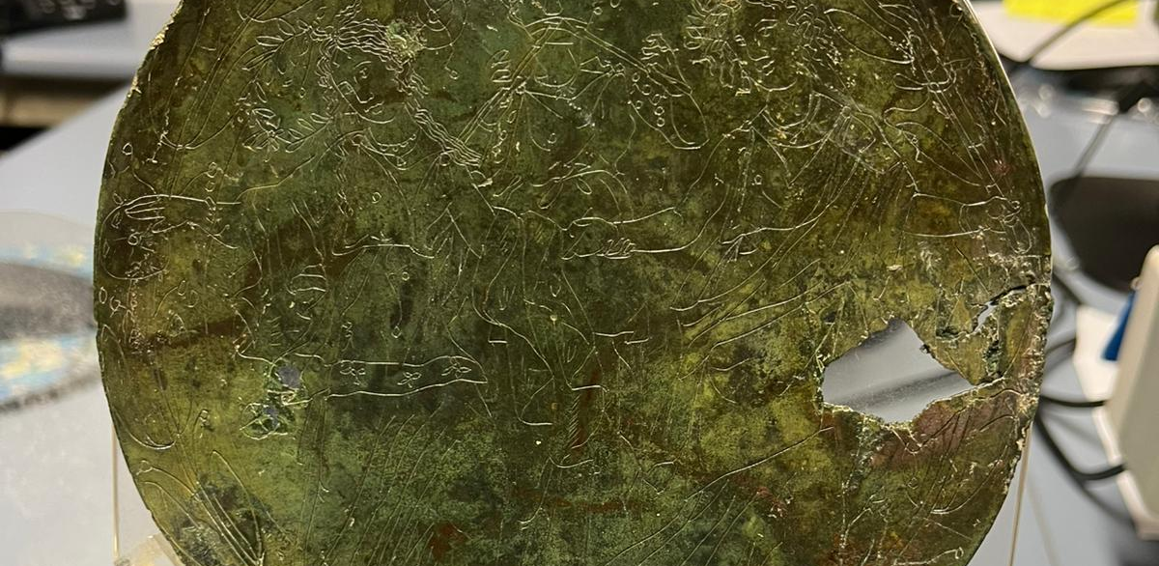
GLI SPECCHI COME LI ABBIAMO VISTI LA PRIMA VOLTA NEI LABORATORI DI RESTAURO DEL MUSEO
L’EMOZIONE DELLA TESTIMONIANZA DELLA STORIA DI DONNE DI 2500 ANNI FA TRAMITE UN OGGETTO TANTO SIMBOLICO

Slide 5
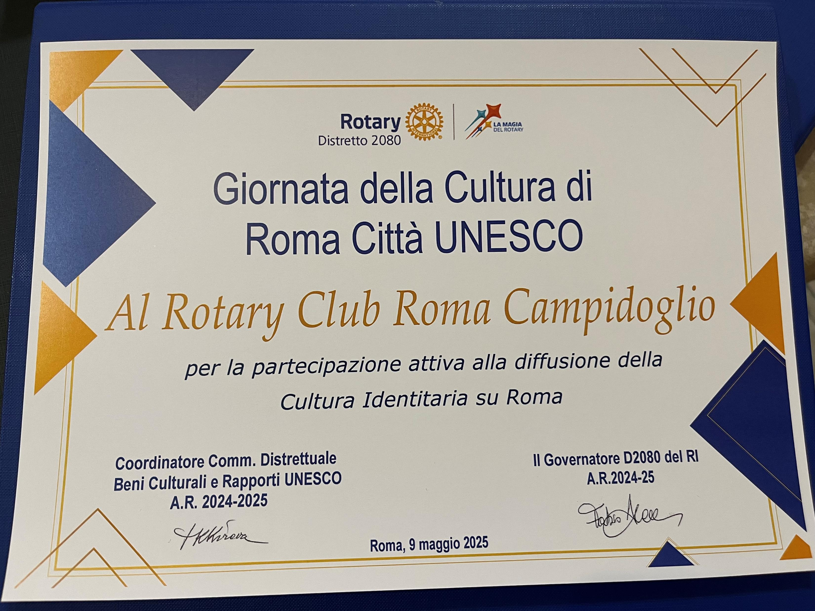
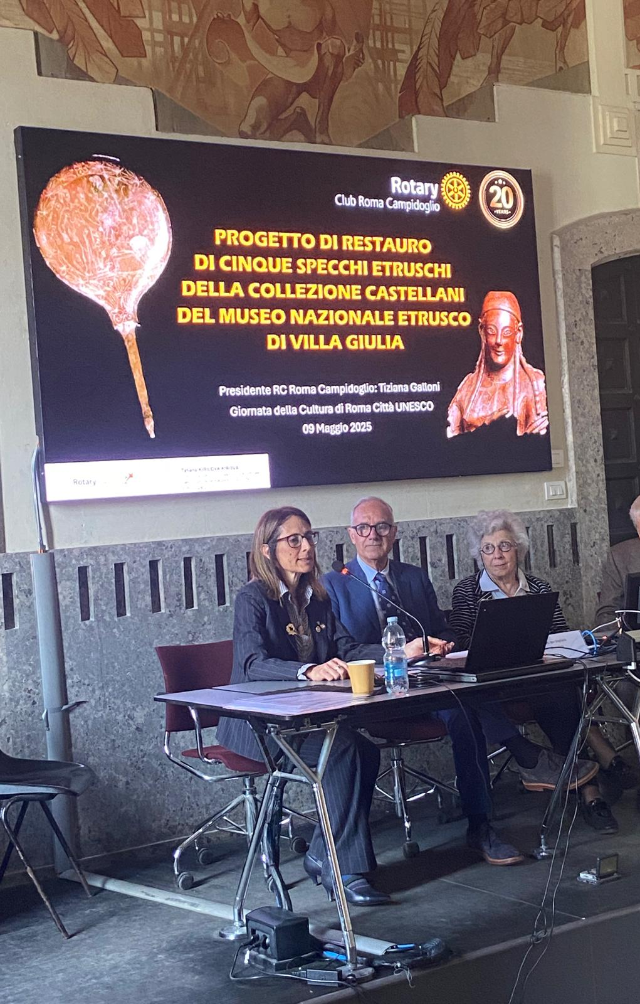


Il Progetto presentato alla giornata della cultura di roma, organizzata dalla commissione cultura del rotary
e parte della pubblicazione gangemi

Slide 6
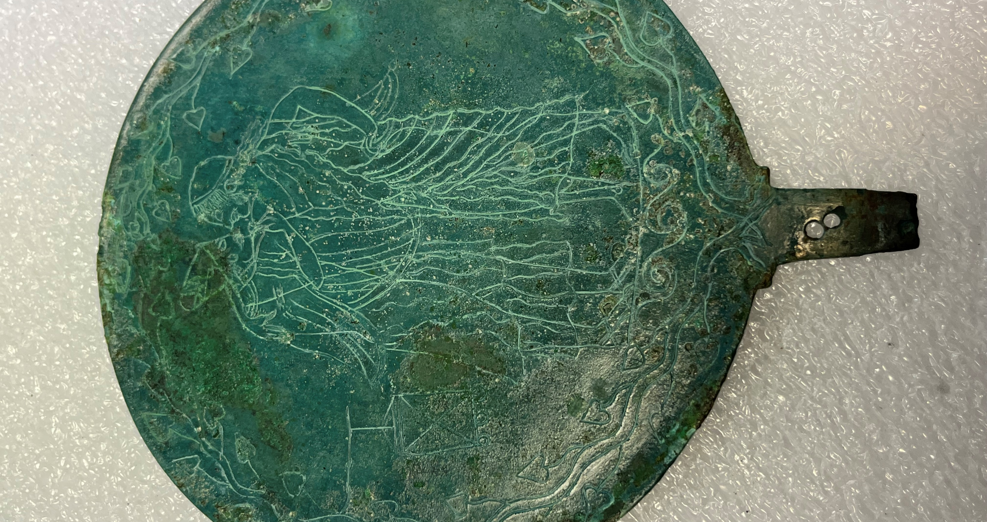
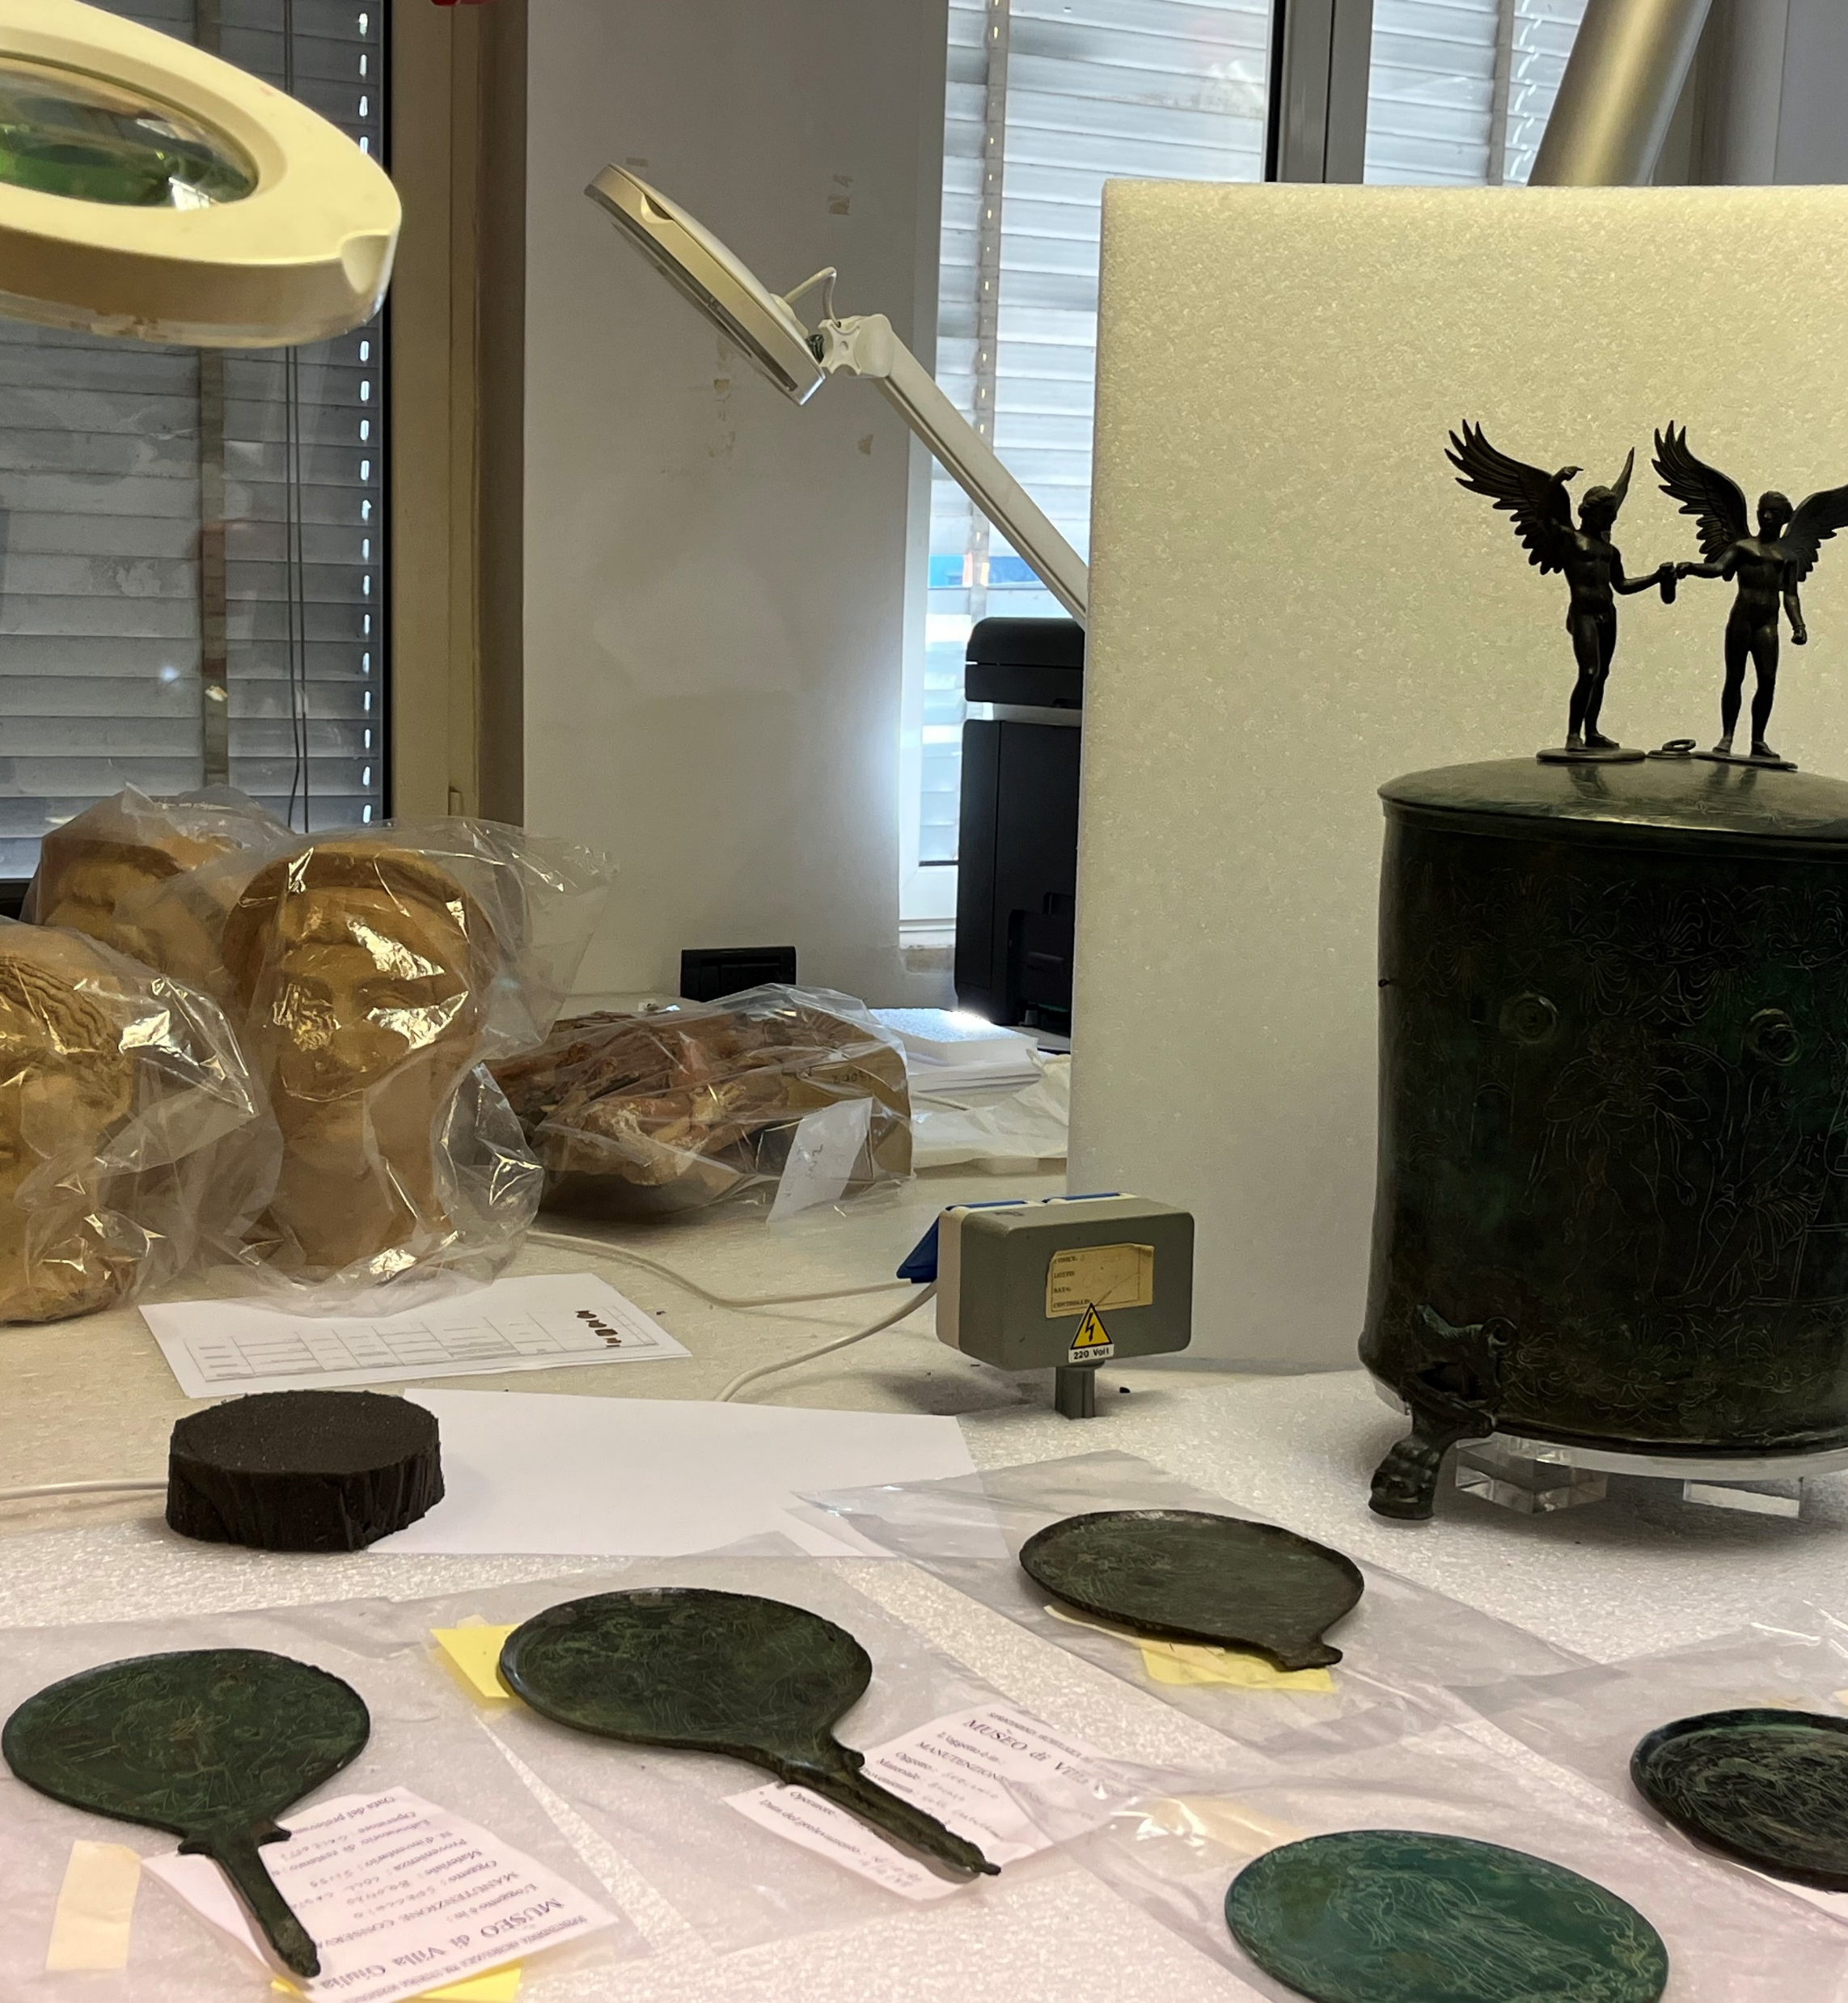
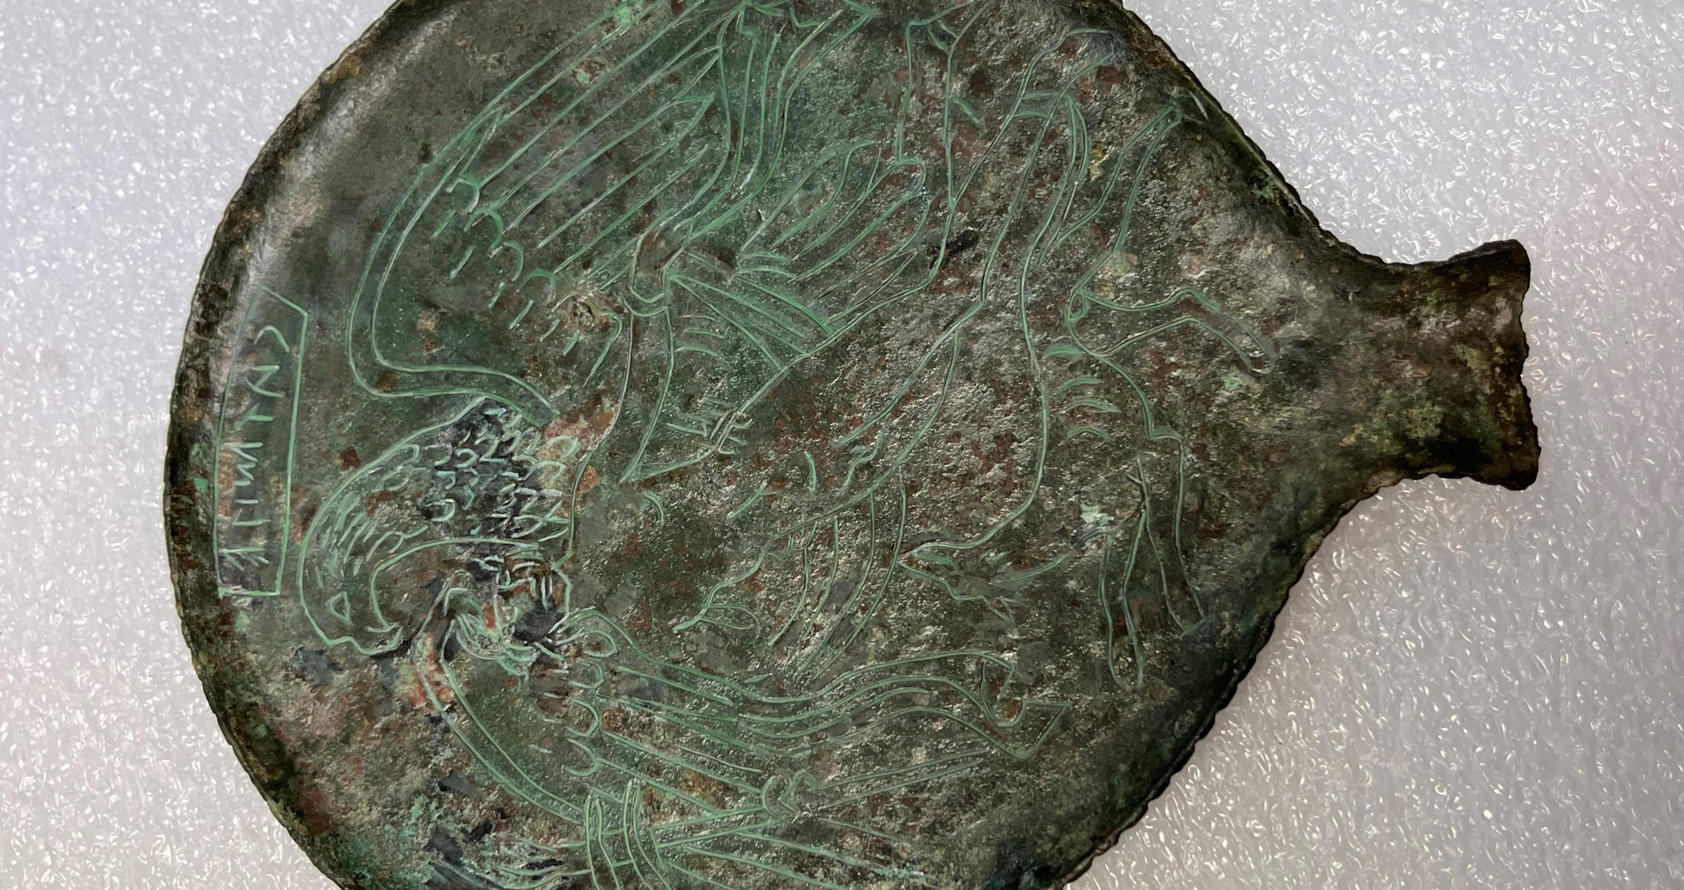
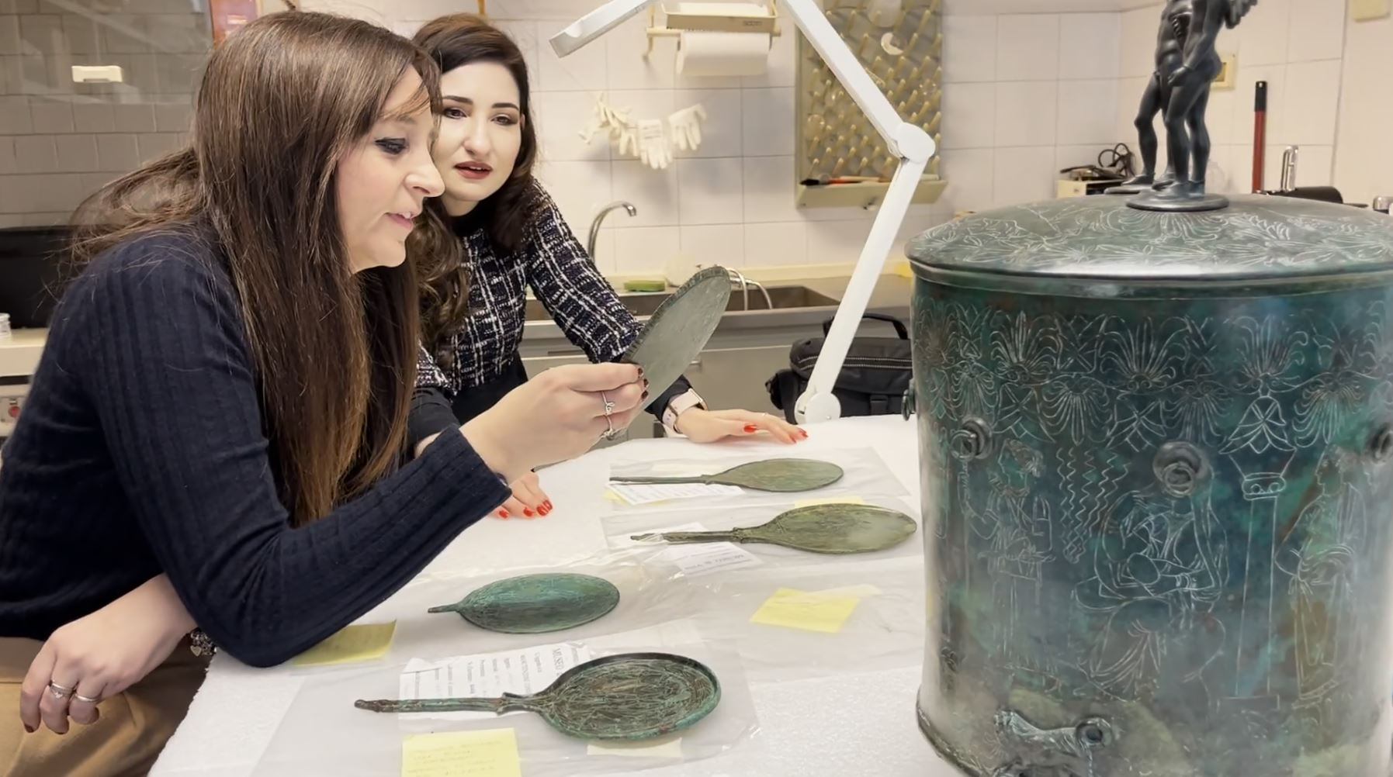
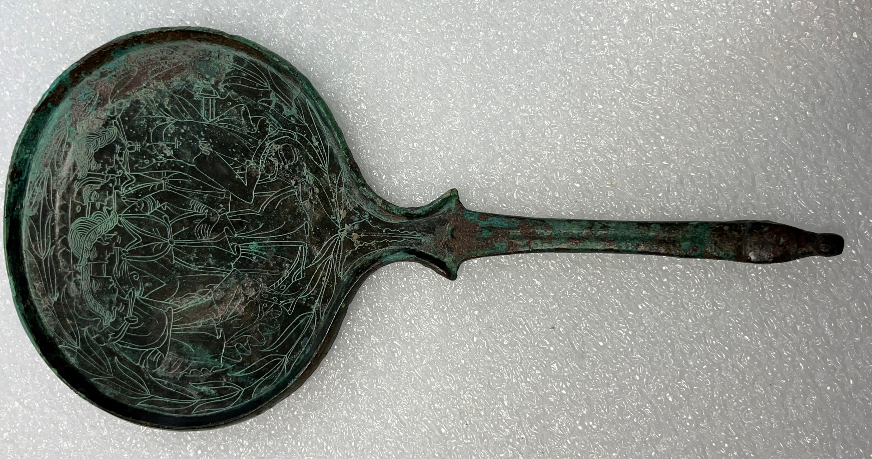
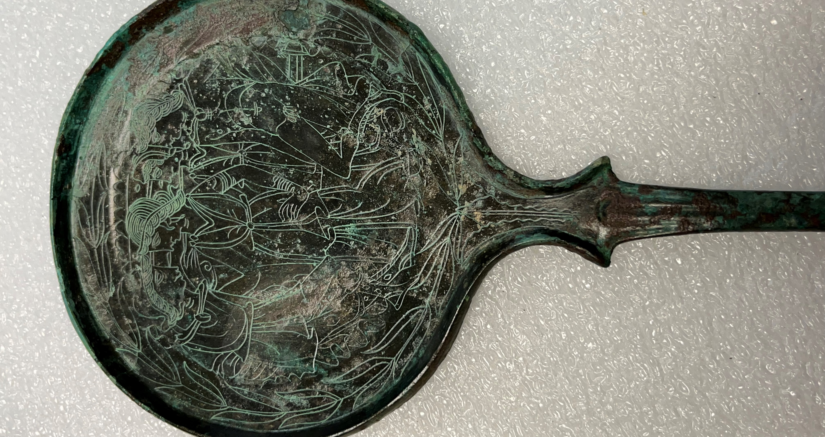
La visita a restauro finito

Slide 7






I nostri partners e sostenitori
Agenzia 15
Sponsor Privati:
Prof. Michele Tantardini, Rotary Club di Philadelphia
Dott.ssa Chiara Berettoni

